Slide 1

毕业论文答辩
答辩人：计科184郭静庭
指导老师：郑颖

Slide 2
目录 | CONTENTS
研究背景和意义
功能模块划分
存在问题和不足
02
04
01
开发技术
03
功能界面
05

Slide 3
研究背景和意义
随着互联网的发展，互联网电商行业也逐步兴起，“互联网+二手车”也彻底改变了二手车的模式。二手车电商的出现为买方和卖方提供更便捷更有效的交易平台，打破时间和空间的限制，在线上打通买卖双方的信息流与现金流通路，有效解决车价混乱等问题，所以很多人都趋向于购买二手车，随之也出现了二手车交易平台。在该平台，经销商可以在二手车交易平台上挑选自己喜欢的车型，可以对不同的车型、价格和竞拍时间对自己心仪的车辆进行竞拍，这也方便了经销商在足不出户的情况下挑选合适的车子。

Slide 4
开发技术

vue
Spring Boot

前端封装框架
后端java语言框架
标题内容

mysql
redis

数据库存储
redis缓存技术

Slide 5
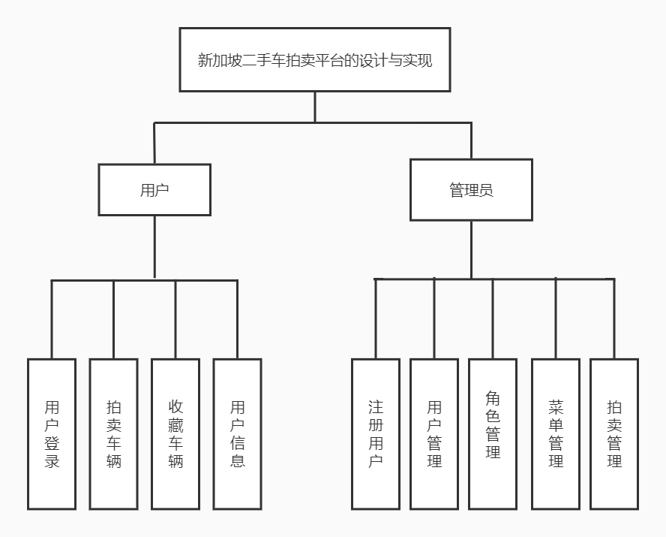
功能模块划分
01
用户
用户通过手机号登陆，进入拍卖首页，选择拍卖物品进行竞价。
02
管理员
管理员通过账号密码进行后台登录，管理用户信息，角色信息，菜单信息，拍卖二手车信息。

Slide 6
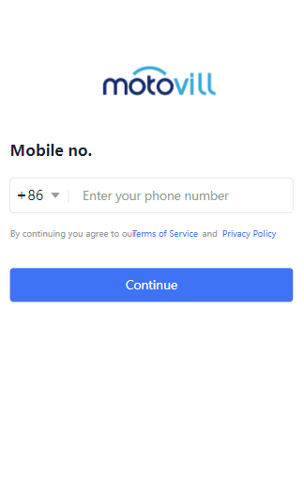
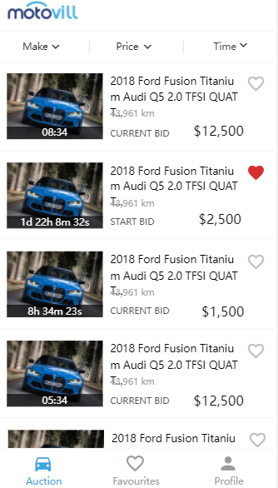
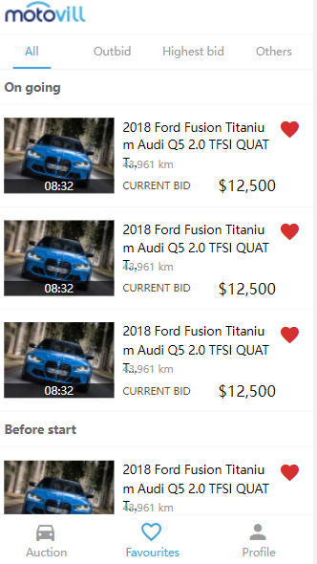
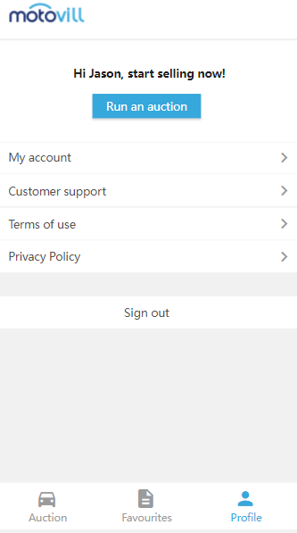
用户界面

Slide 7
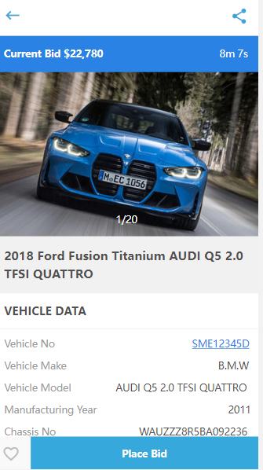
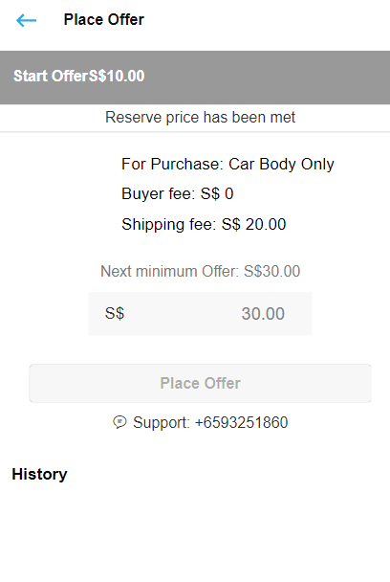
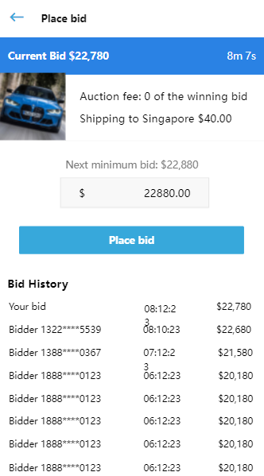
用户界面

Slide 8
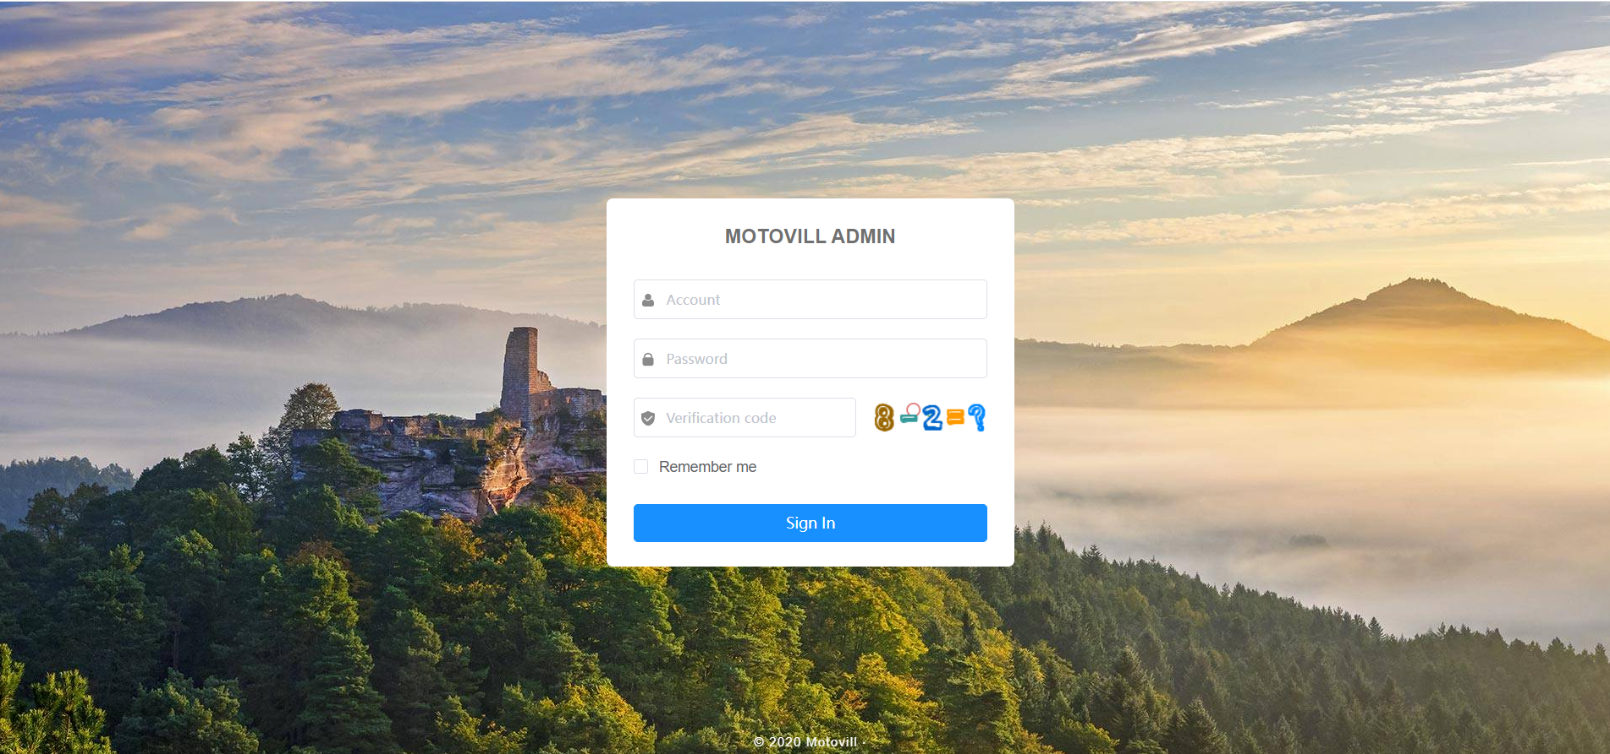
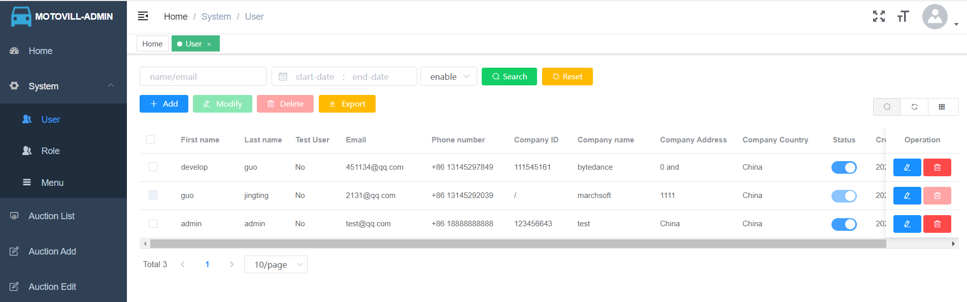
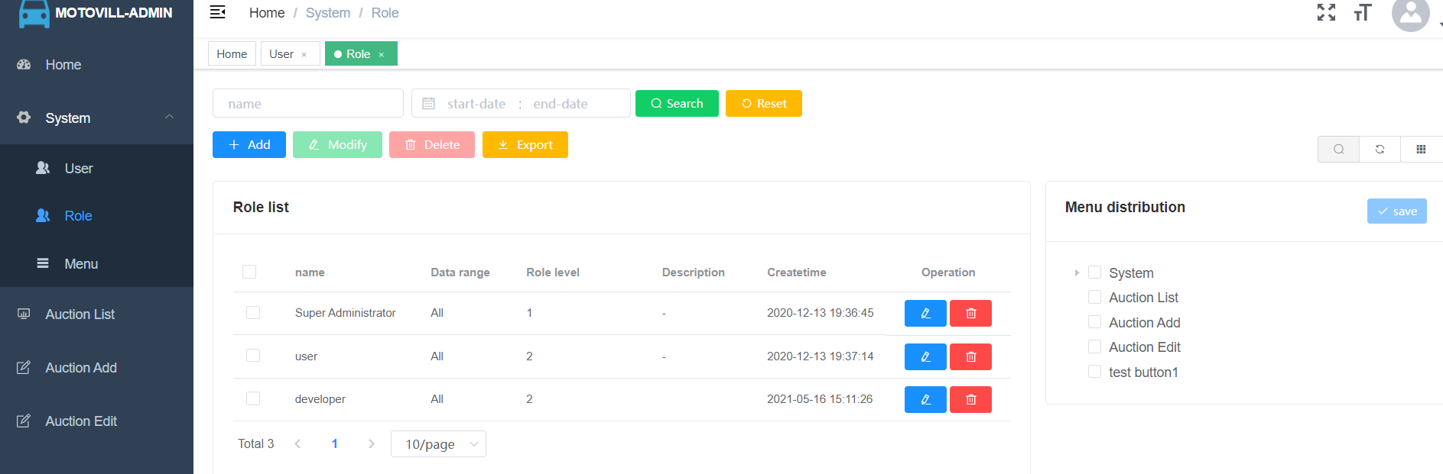
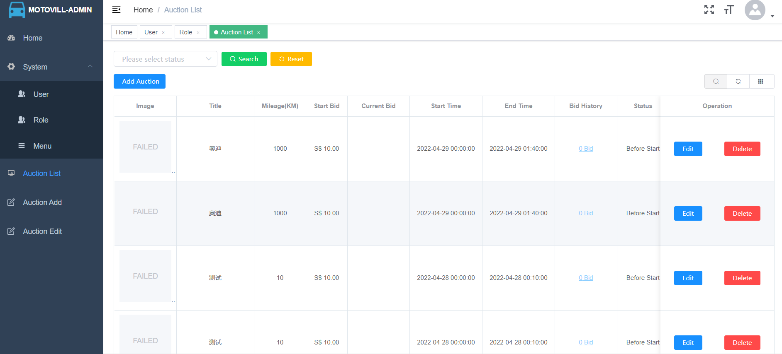
管理员界面

Slide 9
不足之处
不足之处二

单体应用形式，不太能支持高并发体量


不足之处一
不足之处三
数据爬取的为新加坡官网，如果官网受限，数据获取只能手动添加
图片文件在OSS服务器，连接中断，图片失效

Slide 10
感谢指正
答辩人：计科184郭静庭
指导老师：郑颖

